Slide 1
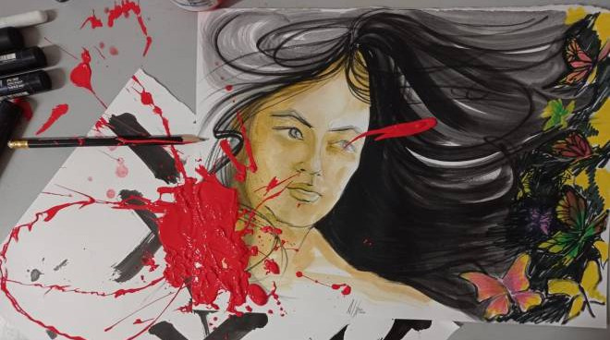
Insieme a te NON ci sto Più:
dalla violenza di genere alla violenza assistita
Denita Bace
Psicologa e Psicoteraputa
Consigliera Segretario dell’Ordine degli Psicologi Emilia-Romagna

Slide 2
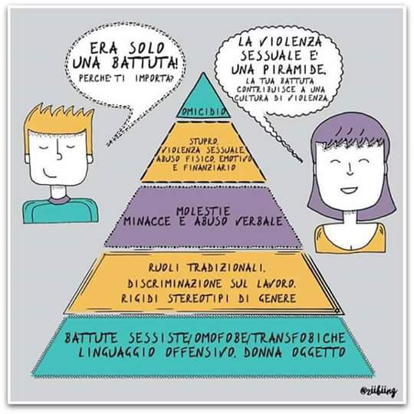
“Ogni atto di violenza fondato sul genere che comporti o possa comportare per la donna danno o sofferenza fisica, psicologica, sessuale, includendo la minaccia di questi atti, coercizione o privazioni arbitrarie della libertà, che avvengano nel corso della vita pubblica o privata…” (ONU, 1993)

Slide 3
La violenza in tutte le sue forme...
“Ricevere una spinta o uno schiaffo, essere attaccata o minacciata verbalmente, venire controllata costantemente e in modo soffocante dal partner, vedersi negato l’accesso alle risorse economiche dal marito o dal compagno, essere costretta ad avere un rapporto sessuale contro la propria volontà. Stalking, anche nella sua versione “cyber”, violenza psicologica, offline e online, revenge porn.”

Slide 4
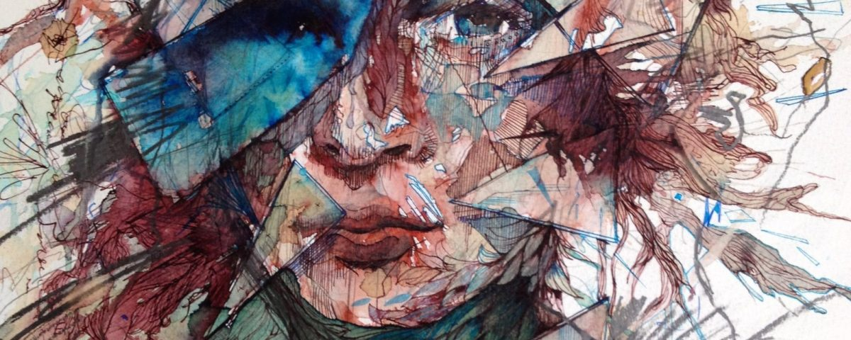
Cos’è la violenza psicologica?
NON solo schiaffi, pugni e calci: LA VIOLENZA PSICOLOGICA
La violenza psicologia si esplica in denigrazione della persona fino al punto da farle perdere il senso di identità, dignità e la coscienza del proprio valore attraverso critiche, accuse, offese, mancanza di rispetto, svalutazione, menzogna, minacce, ricatti, gesti, controllo della libertà personale.
La violenza psicologica è caratterizzata, quindi, da un pattern di azioni che l'abusante utilizza per controllare e dominare la sua partner, instillando in essa paura, minandone l'autostima alla base, compromettendone la percezione stessa della propria identità.

Slide 5
Come riconoscere la violenza psicologica?
Umiliazione e critica
•svalutazione continua del lavoro, degli studi, degli interessi, dei risultati conseguiti come se non significassero niente o fossero considerati qualcosa di non rilevante;
•da commenti negativi sull’abbigliamento si passa a insulti veri e propri alla persona ricorrendo a un linguaggio volto a sminuire l’altro e a farlo sentire piccolo e insignificante;
•tentativi costanti di agire in modo superiore e migliore dell’altro anche ricorrendo a sarcasmo e a messe in ridicolo in situazioni sociali.
Controllo
•degli spostamenti e pretesa di una risposta immediata a chiamate o messaggi;
•di internet, social network, email, messaggi e chiamate per monitorare le interazioni sociali;
•tendenza a impartire ordini e lezioni su ciò che è giusto fare in diversi ambiti, per esempio dal vestire al mangiare, scegliendo gli abiti da indossare quando esce o dicendo di non mangiare qualcosa perché non salutare;
•imprevedibilità del comportamento: a esplosioni di rabbia si alternano momenti di grande affettività e gentilezza che lasciano confusa e disorientata la vittima;
•gelosia patologica: tendenza a esercitare un dominio e un possesso nei confronti dell’altro.
Accuse e negazione
•tendenza ad attribuire alla vittima la causa della loro rabbia e del loro comportamento;
•destabilizzazione della vittima attraverso la negazione di fatti realmente accaduti (gaslighting): si spinge la vittima a dubitare di se stessa mediante una strategia comunicativa volta a farle credere di essere pazza;
•negazione dell’abuso: ogni volta che la vittima prova a lamentarsi del loro trattamento e dei loro attacchi, negheranno o comunque accuseranno lei di aver reagito in modo eccessivo, accusandola di prendere tutto troppo sul serio o di non avere alcun senso dell’umorismo.
Trascuratezza emotiva e isolamento
•tattica del silenzio: tendenza a interrompere la comunicazione ignorando i tentativi di dialogo;
•indifferenza nei confronti della sofferenza e del bisogno di aiuto perché giudicato come eccessivo;
•tendenza a isolare la vittima attraverso un discredito di tutte le persone vicine (familiari o amici), o mettendole contro facendo appello a una sua instabilità psicologica.

Slide 6
LINGUAGGIO - Parole
SVALORIZZAZIONE
Tra i comportamenti più comuni adottati dagli aggressori nei confronti delle donne vittime di violenza psicologica, troviamo la svalorizzazione di sé attraverso il sarcasmo, la derisione anche in pubblico e continue critiche e offese, alle sue idee, alle persone a cui è legato e alle cose che fa.
La vittima viene continuamente svalutata fino ad indurla a credere di non valere nulla, viene trattata come un oggetto negandone autonomia e personalità.
UTILIZZO DEL PARADOSSO
Una comunicazione paradossale è costituita da un messaggio verbale seguito da uno non verbale ed opposto, quest’ultimo verrà notato dalla vittima ma negato dall’aggressore così che la prima si paralizzi a causa della mancanza di un modo “giusto” di agire o di esprimersi, perché sarebbe in ogni caso sbagliato.
La vittima in questo caso tende ad avere delle reazioni e ad innervosirsi ma, poiché viene negata la fondatezza delle sue percezioni, viene messa in dubbio la sua capacità di giudizio e lei stessa tende a ridere di sè, a sminuirsi e a sentirsi confusa su chi sia l’aggressore e chi la vittima, arrivando lei stessa a sentirsi l’aggressore e quindi in colpa.

Slide 7
Come riconoscere la violenza psicologica ?
La violenza psicologica è più difficile da riconoscere ma l’isolamento che l’aggressore ritaglia intorno alla vittima e la dispercezione di sé, ovvero quando la vittima non è più in grado di riconoscere gli abusi come tali né di ricordare il suo valore come essere umano, ne sono fattori distintivi.
Uno dei grandi problemi della violenza psicologica è che questa è commessa all’interno di una coppia, è realizzata da una persona vicina, una persona che si ama. La prima cosa che solitamente fa il carnefice è isolare la vittima.
Il silenzio è un’altra forma che può essere utilizzata come abuso psicologico: il silenzio aumenta l’ansia della vittima, provoca insicurezza e abbassa il livello di autostima.
La vittima può finire con lo scusarsi per qualcosa che non ha fatto pur di riavvicinare la persona. Nella coppia, la persona che commette abuso emozionale accusa l’altra persona di mentire e tradire (non fa altro che proiettare la sua responsabilità sull’altro).

Slide 8
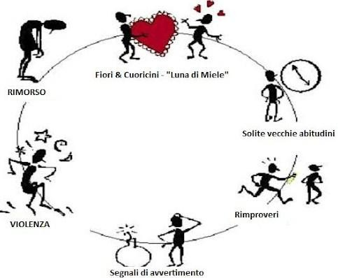
Circolo della violenza (Leonor Walker, 1979)
Il partner violento ripete i propri comportamenti con un andamento ciclico:
Aumento della tensione … rimproveri
Esplosione della violenza
Rimorso
Luna di miele
Scarico di responsabilità
… solite vecchie abitudini

Slide 9
Ci si sente impotenti, senza via d’uscita, calpestati nella propria identità, dignità e valore personale.
Impatto negativo sull’autostima e sul senso di sé.
Sensi di colpa - come se stesse facendo costantemente qualcosa di sbagliato o, peggio ancora, come se ci fosse qualcosa di profondamente sbagliato in lei per ricevere un trattamento simile.
Vergogna - si sente in difetto, come se fosse qualcosa che le spetta. Questo rende difficile parlarne e chiedere aiuto. Spesso le parole dell’abusante risuonano dentro le vittime come qualcosa di conosciuto, familiare. Come espressione di ciò che è stato appreso nella loro storia di vita.Ecco che l’incontro con qualcuno che abusa emotivamente di loro rappresenterà la conferma che è tutto ciò che meritano.
Insicurezza dovuta alle violenze subite e alla erosione costante dell’autostima rende difficile mettere in discussione la relazione. Innesca così una spirale che rende la vittima sempre più dipendente dall’abusante.
Tendenza a sminuire il comportamento psicologicamente violento e a modificare il comportamento della vittima al fine di evitare certe conseguenze alimentando di fatto l’abuso emotivo che sarà sempre più parte integrante della relazione.
... Le emozioni di ansia, colpa e vergogna che possono evolvere fino a patologie quali disturbo depressivo maggiore, disturbi del sonno, e disturbo da stress post-traumatico.

Slide 10
Non solo protezione ma anche riprogettazione
La vittima di violenza, danneggiata nella sua integrità personale, necessita di un intervento psicologico mirato che l’accompagni e l’aiuti a riconoscersi ed essere riconosciuta con le proprie caratteristiche, limiti e pregi. Un percorso che diventa indispensabile per conquistare o riconquistare la propria salute psicologica.
L’intervento psicologico nell’ambito della violenza significa quindi lavorare per una ristrutturazione del modo di concepire e di pensare sé stesse in relazione alle altre persone, offrire la possibilità di cambiare la prospettiva della propria esistenza”.
Parlare della violenza, vuol dire aiutare ad USCIRE DAL SILENZIO e favorire un percorso verso l’autonomia.

Slide 11
riconoscere
Lavorare sui vissuti ed elaborare le emozioni: Intervento psicologico
paura
senso di colpa
vergogna
comunicare
manifestare
rabbia
impotenza
autorizzarsi
sfiducia

Slide 12
TIMORI DEL DENUNCIARE:
Giudizio esterno - dello stigma sociale - Non essere creduta -
La vergogna e il senso di colpa
La paura della vendetta: ripercussioni su di sè, sui figli, se ci sono provedimenti una serie di innovazioni di provedimenti ad esempio Codice Rosso che supportano e tuttelano in tal senso e una serie di strutture, quali case rifuggio che garantiscono alle donne la possibilità di costruirsi anche una propria esprienza di vita - per riprendersi in mano la propria vita.
La minaccia dell’allontanamento dei figli
Perdita economica

Slide 13
La Vittimizzazione Secondaria
Accanto alla vittimizzazione primaria ( conseguenze dannose di natura fisica, psicologica, sociale ed economica che la vittima subisce dal reato) esistono ulteriori conseguenze:
Le vittimizzazioni secondarie ovvero quelle situazioni in cui le donne diventano vittima una seconda volta: nei tribunali, nei percorsi legali e sanitari, nella rappresentazione dei media, nel contesto sociale, nel giudizio delle scelte di vita.
La vittimizzazione secondaria consiste nel rivivere le condizioni di sofferenza a cui è stata sottoposta la vittima di un reato, ed è spesso riconducibile alle procedure delle Istituzioni susseguenti ad una denuncia.
La vittimizzazione secondaria è una conseguenza troppo spesso sottovalutata in tutti quei casi in cui le donne sono vittima di reati di genere e l’effetto principale è quello di scoraggiare la presentazione della denuncia da parte della vittima.

Slide 14
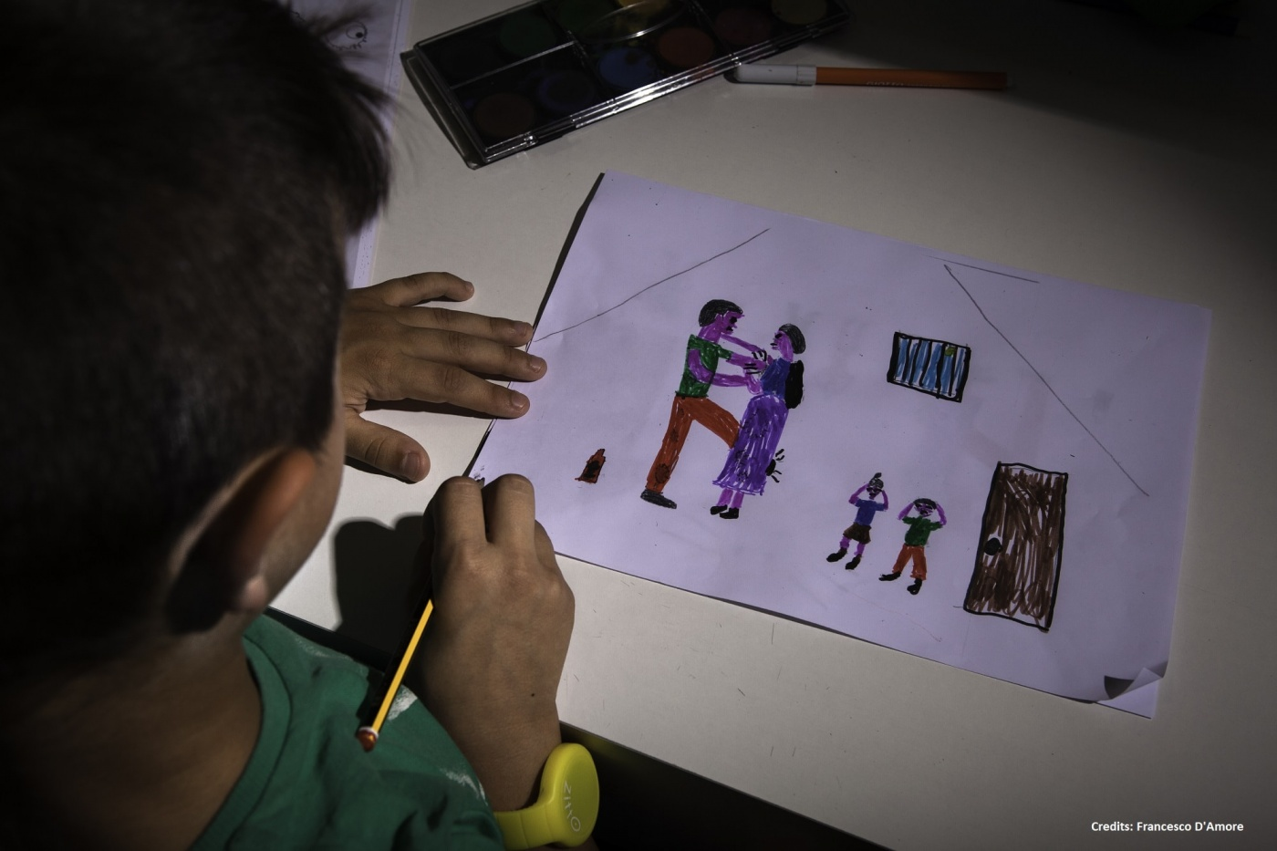
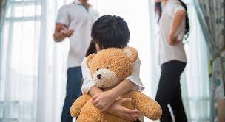
La violenza assistita dai minori in ambito famigliare
“Fare esperienza da parte del/della bambino/bambina di qualsiasi forma di maltrattamento compiuto attraverso atti di violenza, fisica verbale, psicologica, sessuale ed economica, su figure di riferimento o su altre figure affettivamente significative adulte e minori .
Il/la bambino/a può fare esperienza di tali atti :
Direttamente: quando avvengono nel suo campo percettivo
Indirettamente: quando ne è a conoscenza e o ne percepisce gli effetti

Slide 15
Il Trauma della violenza

Slide 16
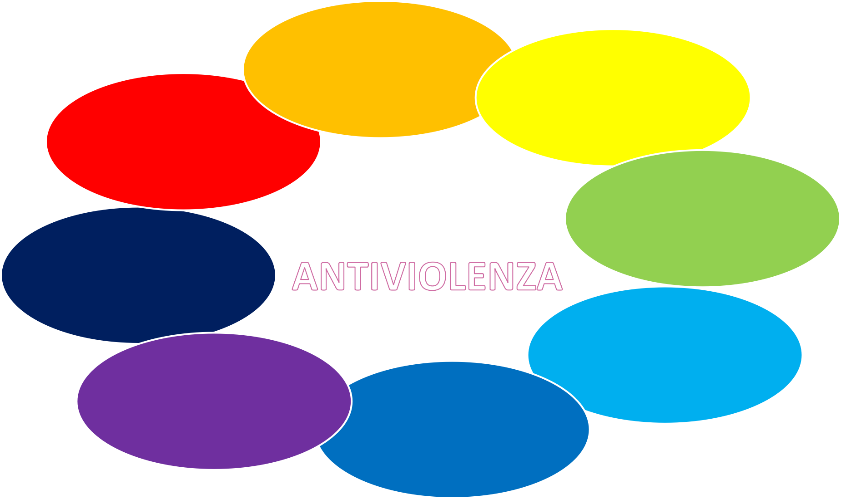
ISTITUZIONI ED ENTI
Il contributo dei professionisti
SERVIZI SOCIALI E DI TUTELA MINORI
cogliere i segnali
non giustificare e leggittimare l’offesa
interventi interdisciplinari
collaborazione tra varie figure profesionali
FORZE
DELL’ ORDINE
CONSULENTI PSICOLOGI
LEGALI, EDUCATRICI
AGENZIE EDUCATIVE E CULTURALI
CENTRI ASCOLTO MALTRATTANTI
SERVIZI DI
REINSERIMENTO LAVORATIVO
FORMAZIONE E RIQUALIFICAZIONE

Slide 17
Formazione professionale sul tema della violenza di genere e anche sugli interventi psicologici con le perosne vittime di violenza e con gli autori di violenza.
Maggiore sensisbilizzazione rispetto al linguaggio di genere e gli stereotipi di genere attraverso una comunicazione funzionale ed efficace rivolta ai cittadini.
Pensare anche interventi e momenti di formazione, tramite il cup e altri ordini professionali ripsetto al tema.

Slide 18
“Per tutte le violenze consumate su di lei, per tutte le umiliazioni che ha subito, per il suo corpo che avete sfruttato, per la sua intelligenza che avete calpestato, per l'ignoranza in cui avete lasciata, per la libertà che le avete negato, per la bocca che le avete tappato, per le ali che le avete tarpato, per tutto questo: in piedi, signori, davanti ad una DONNA!” (William Shakespeare)

Slide 19
GRAZIE PER L’ATTENZIONE https://www.ordinepsicologier.it/it/commissione-pari-opportunita

